Slide 1
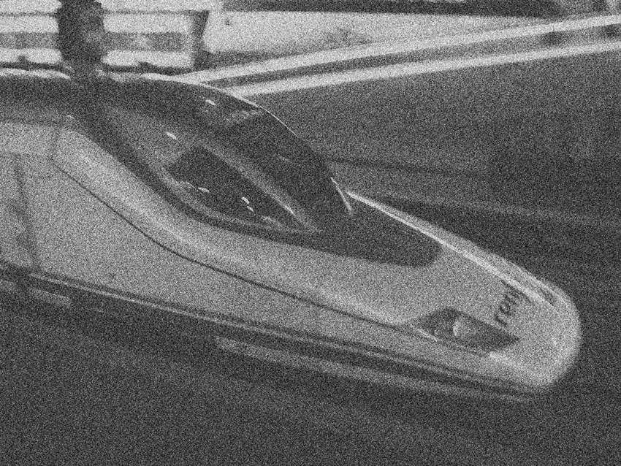
El femtoviaje
2024 a…

Slide 2
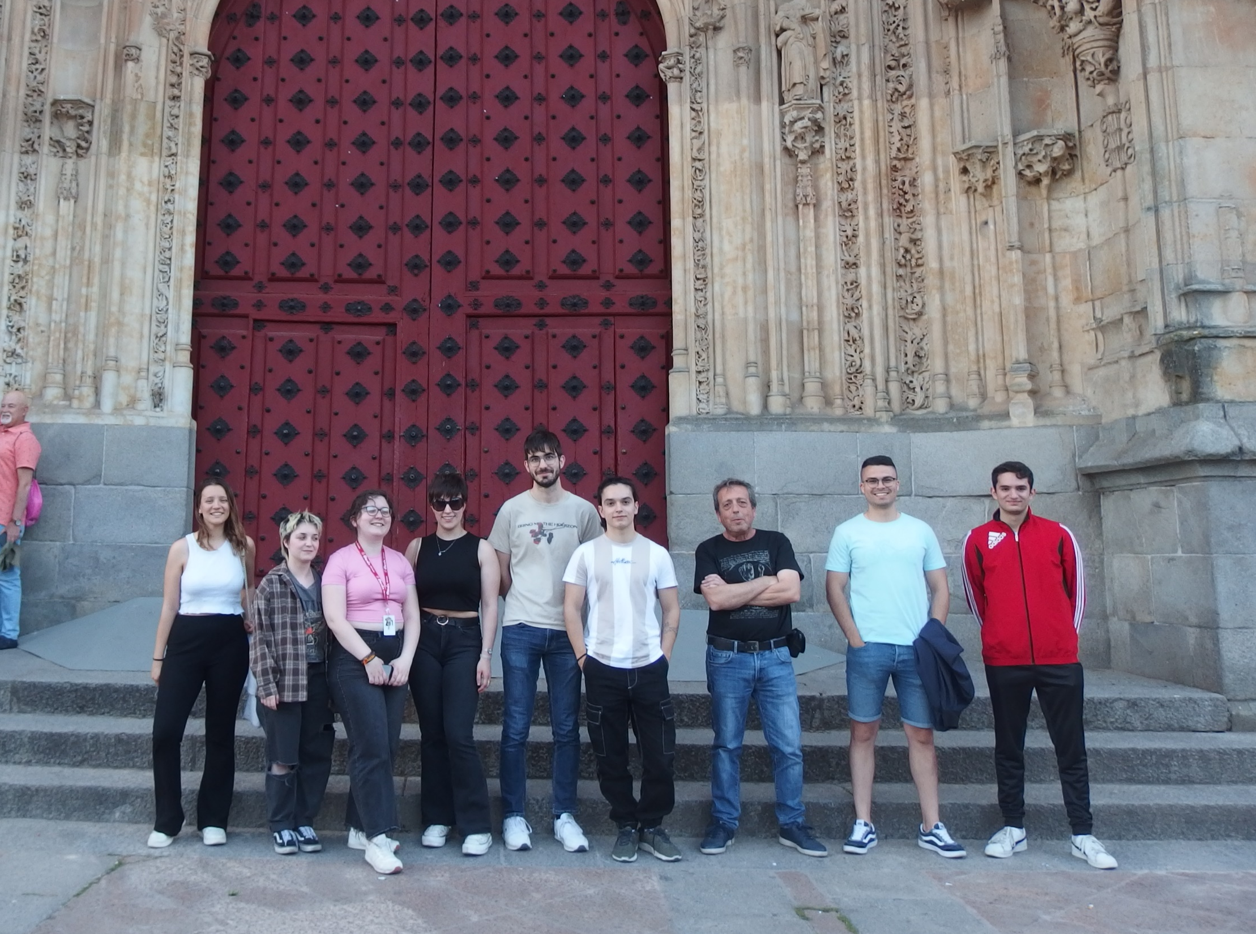
…Salamanca
13 y 14 de junio de 2024

Slide 3
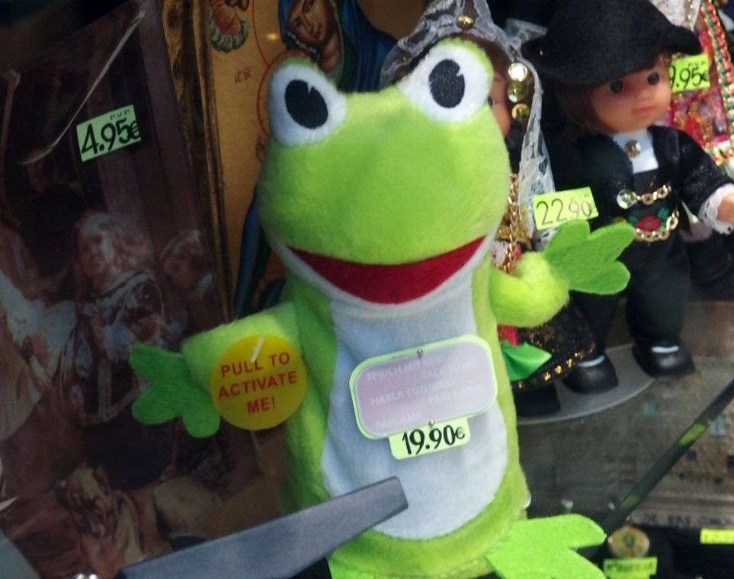
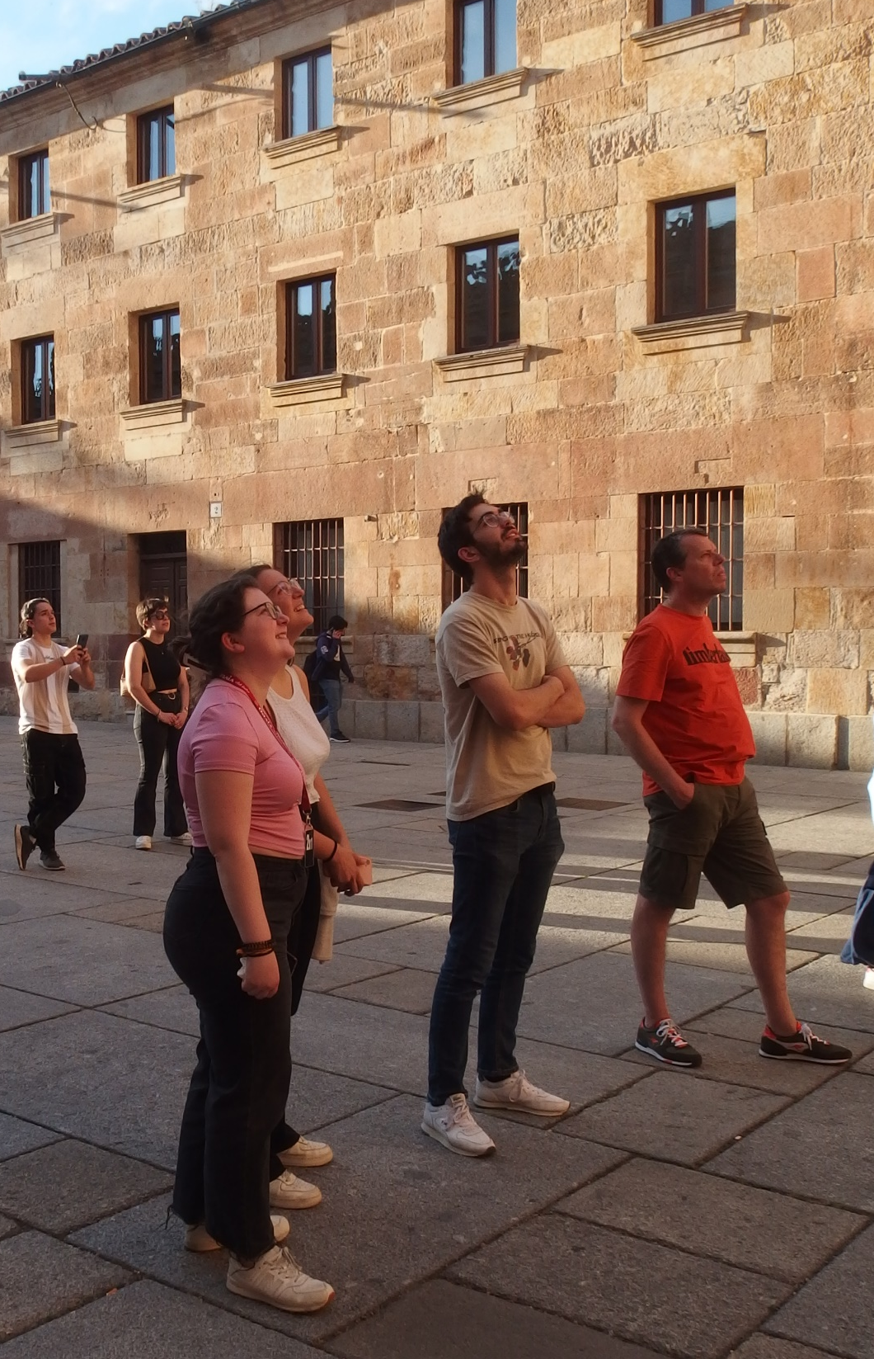
Necesito encontrar la ranita como sea

Slide 4
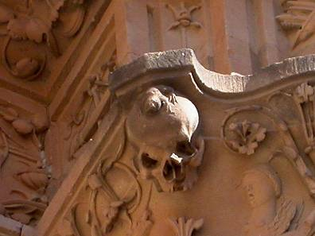
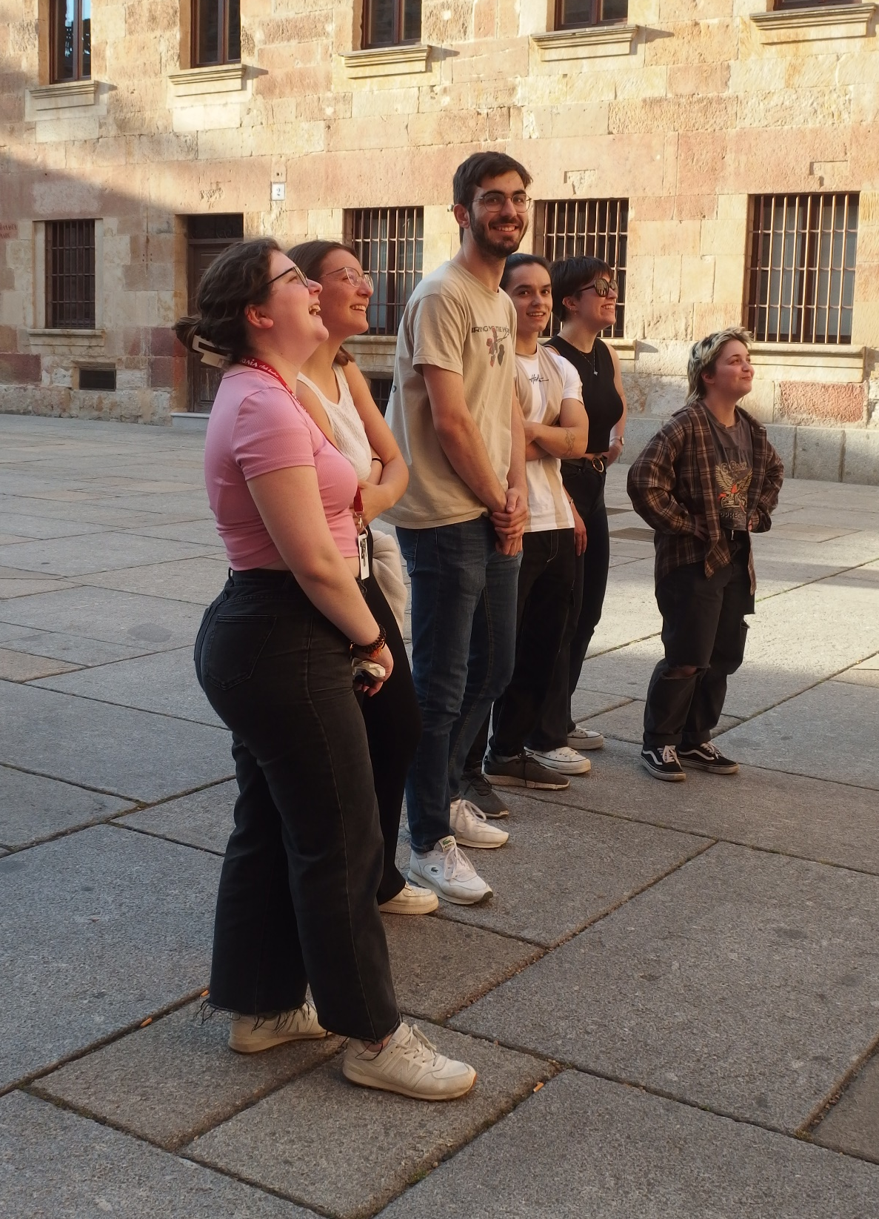
Práctica externa
Visita de los alumnos de la asignatura “Láser y aplicaciones” a las instalaciones del Centro de Láseres Pulsados (CLPU) y del Grupo de Investigación Aplicaciones del Láser y Fotónica (ALF) de la Universidad de Salamanca

Slide 5
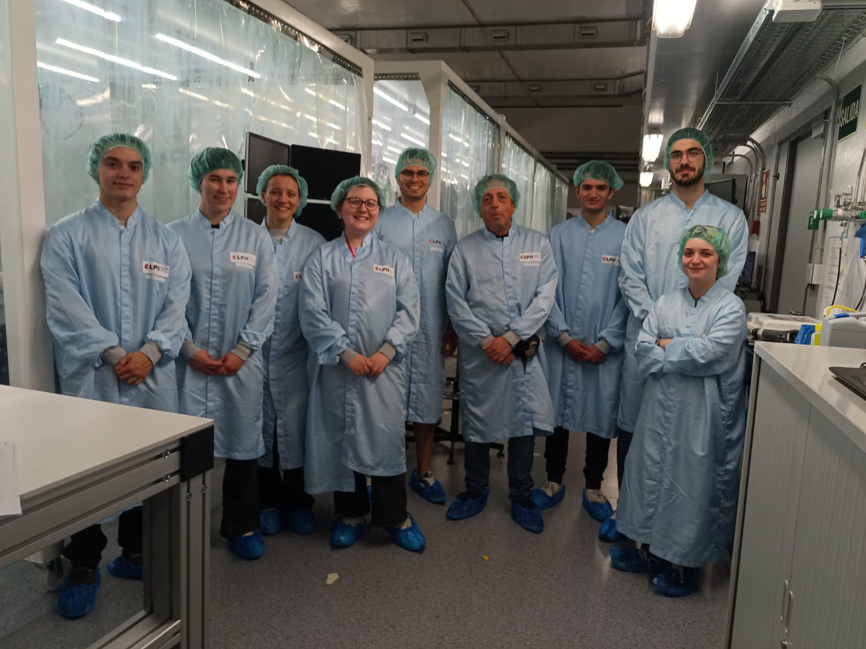
Fuimos en busca del PETAVATIO …

Slide 6
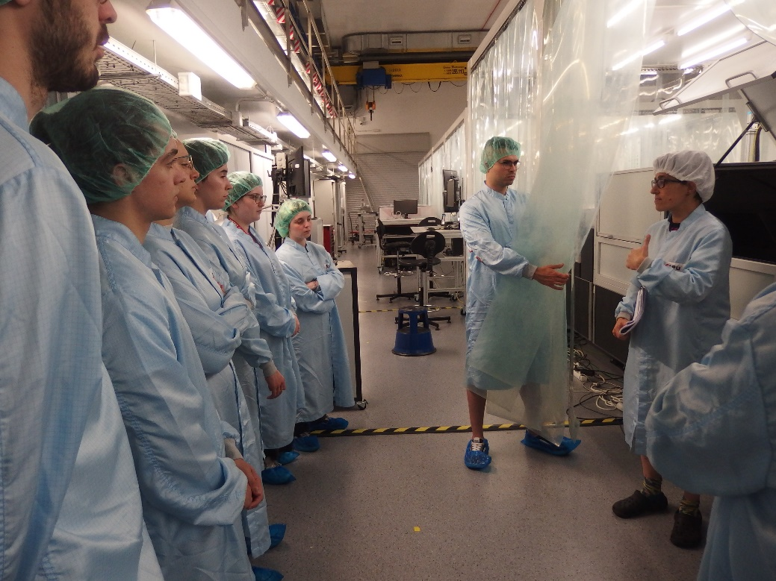
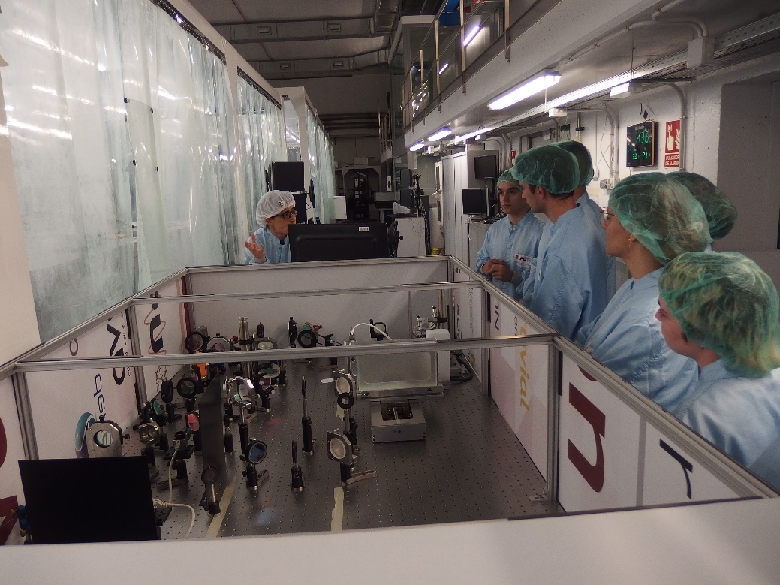
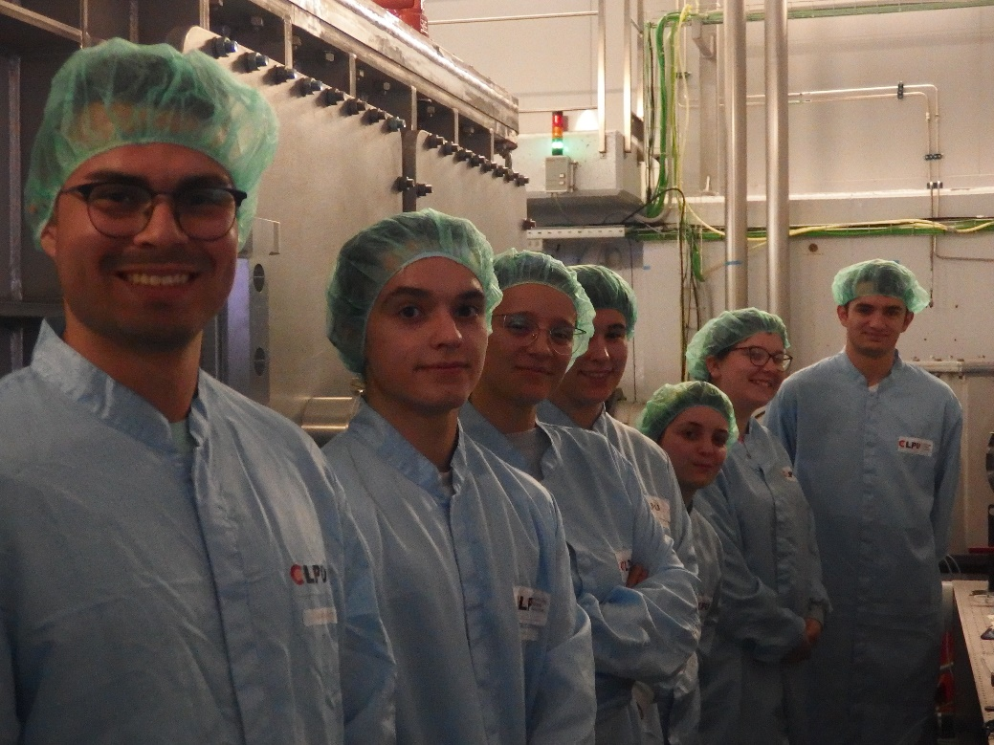
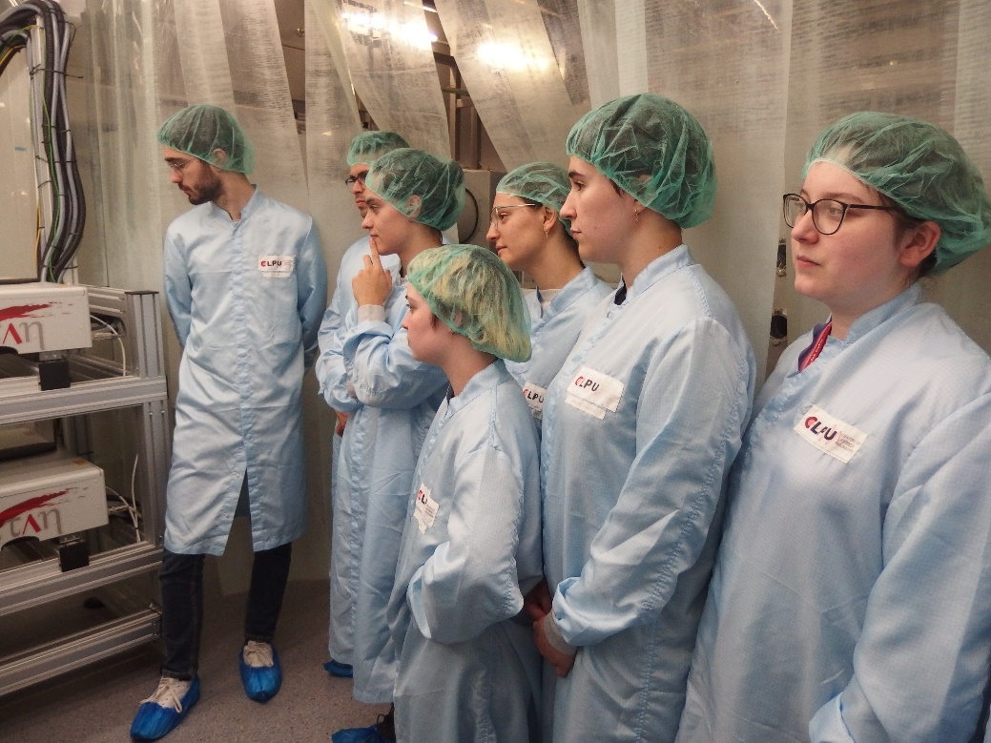

Slide 7
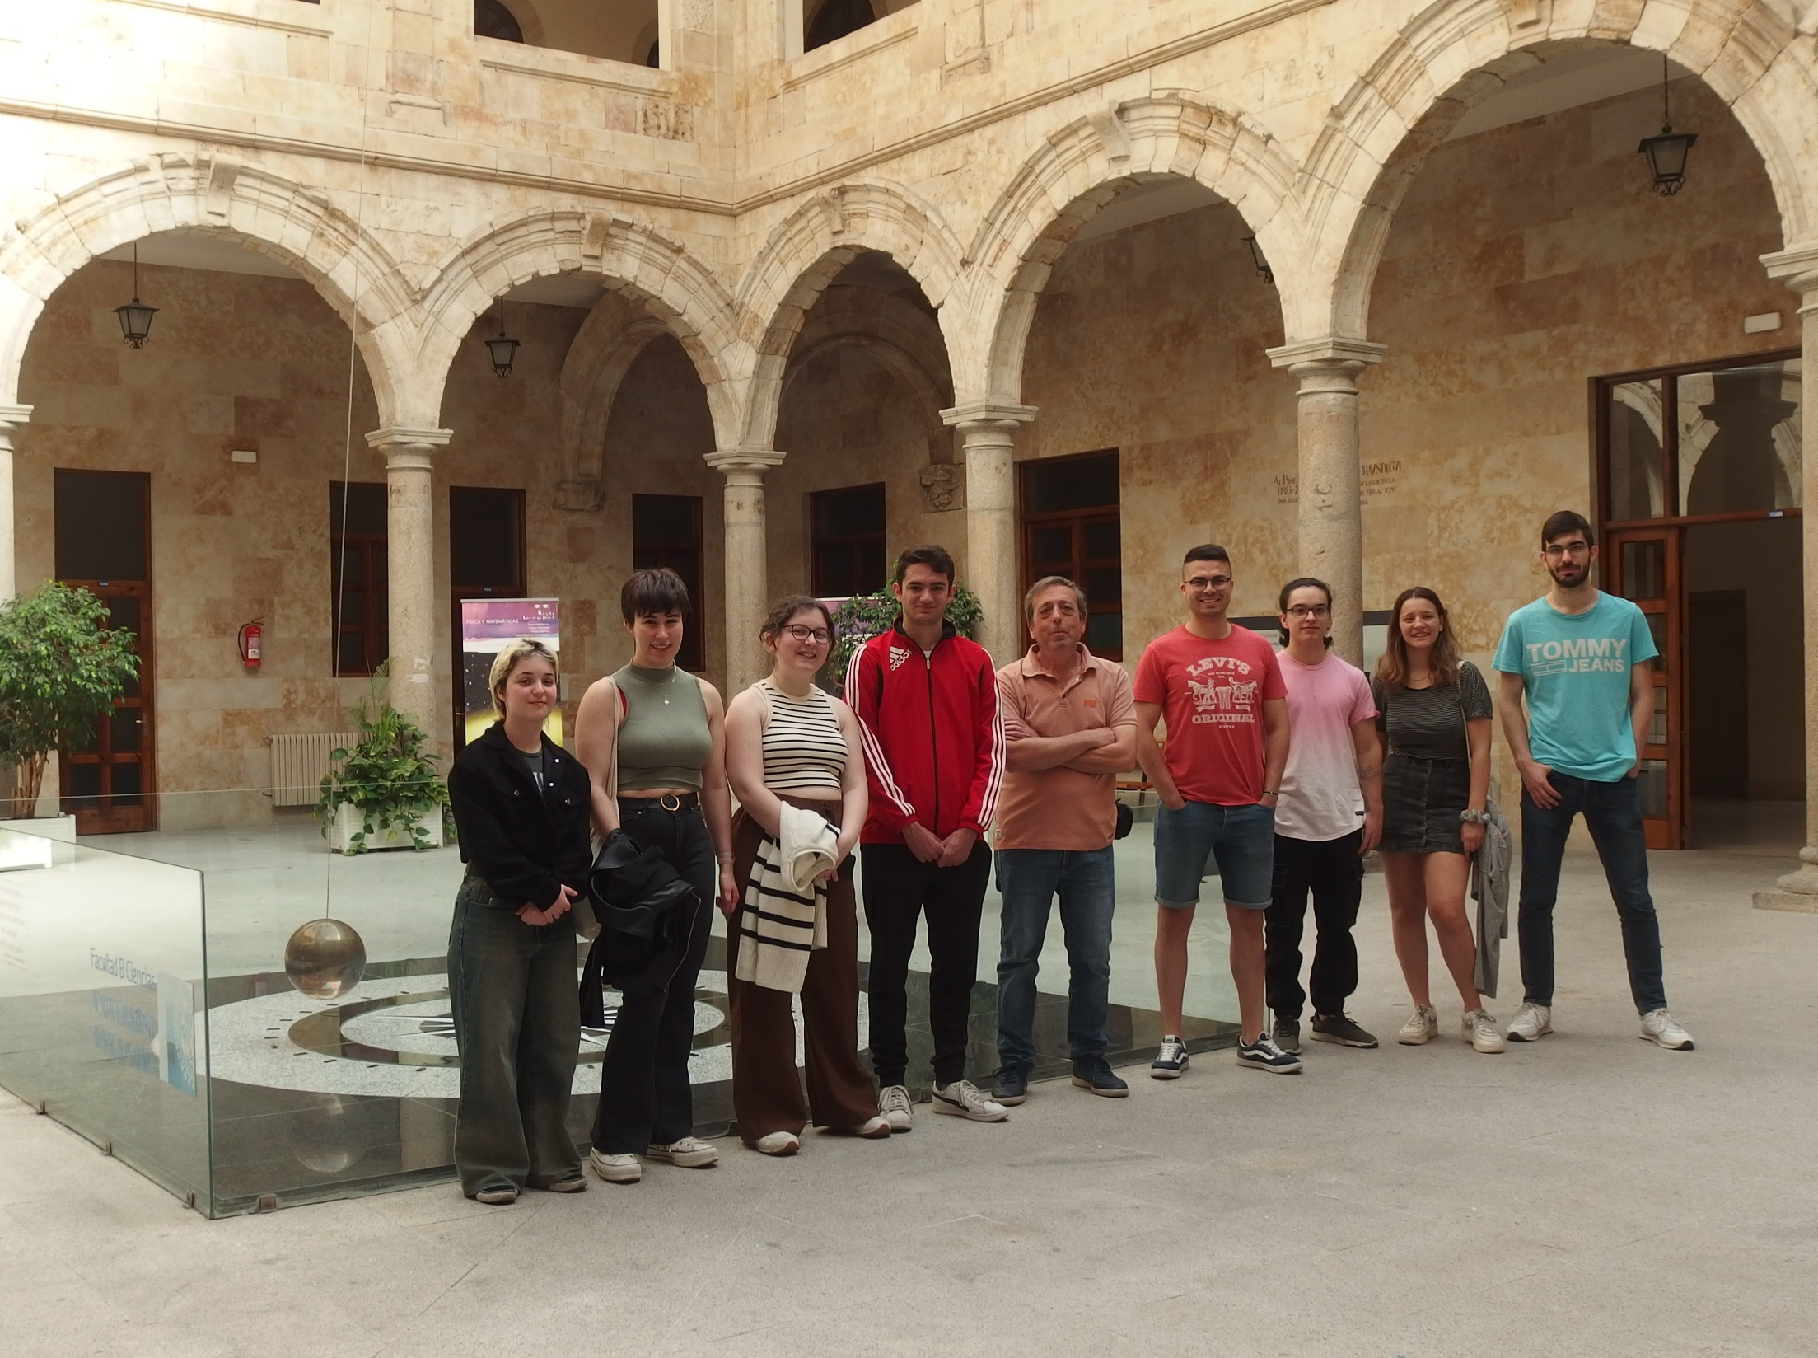
En el Hall de la Facultad, . . .

Slide 8
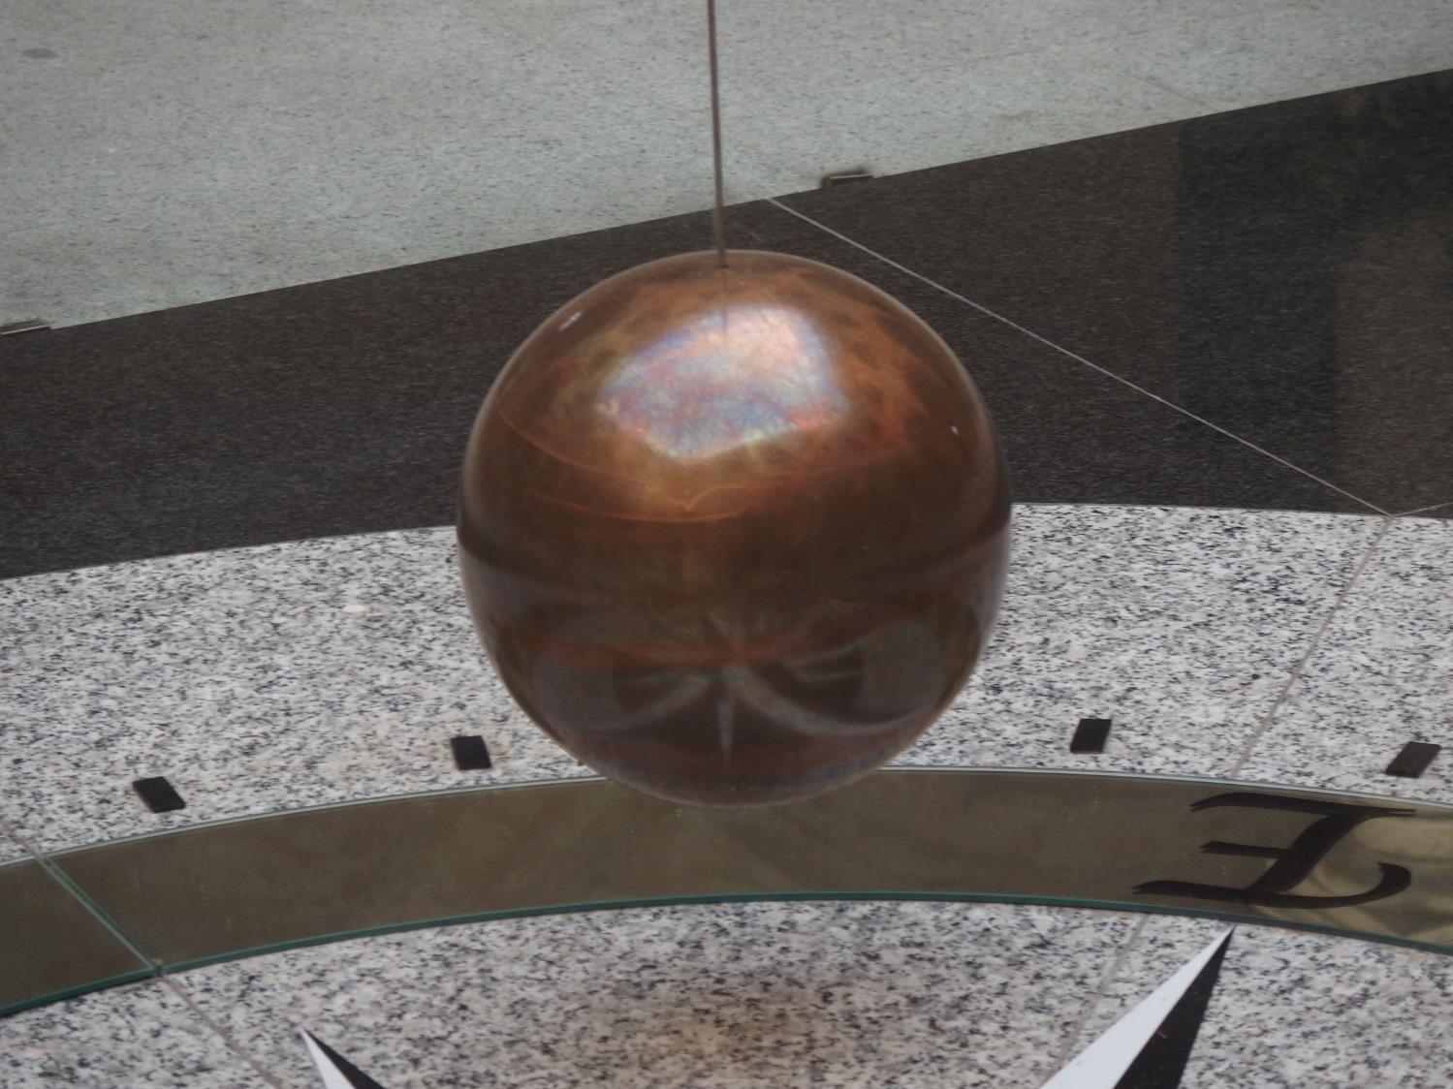
¡¡ 806 años funcionando !!

Slide 9
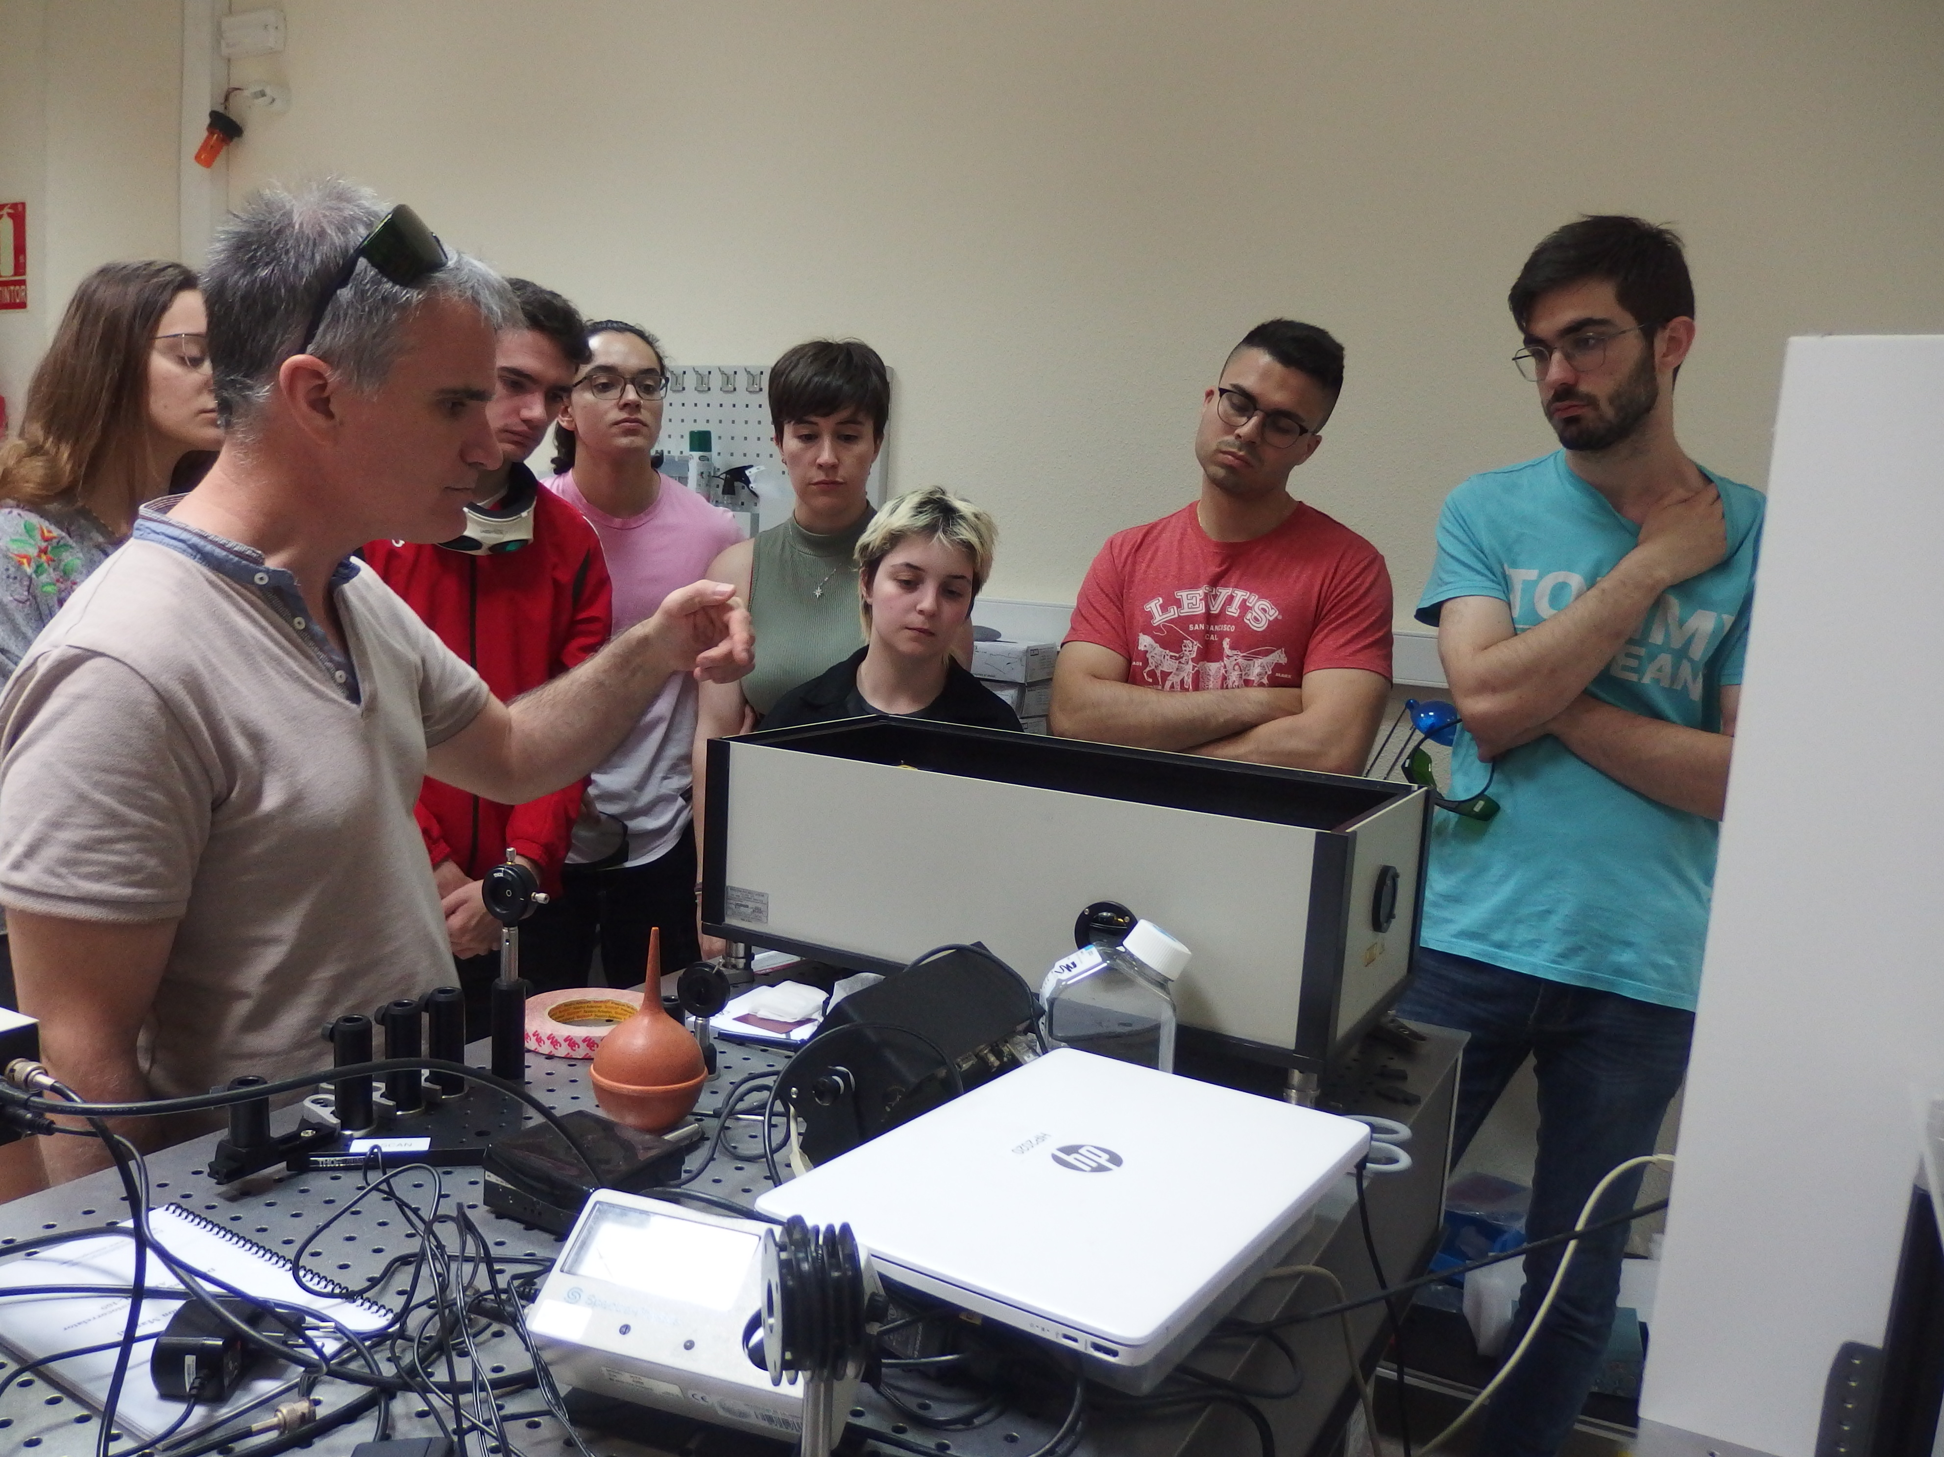
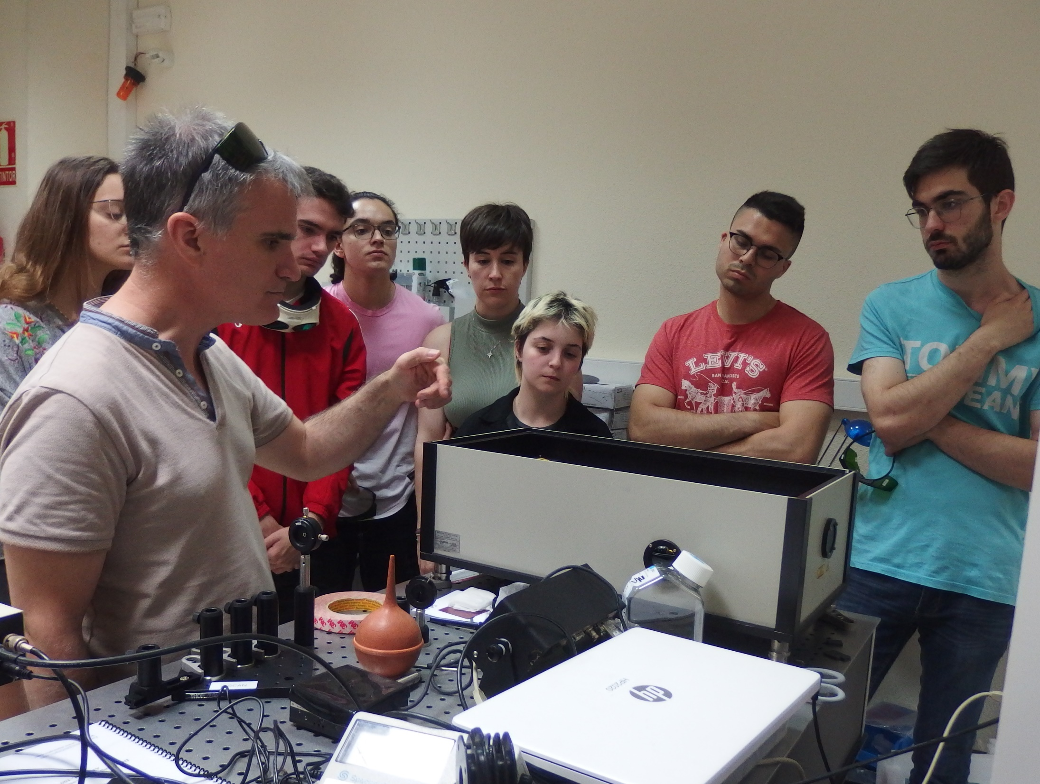
En el laboratorio . . .

Slide 10
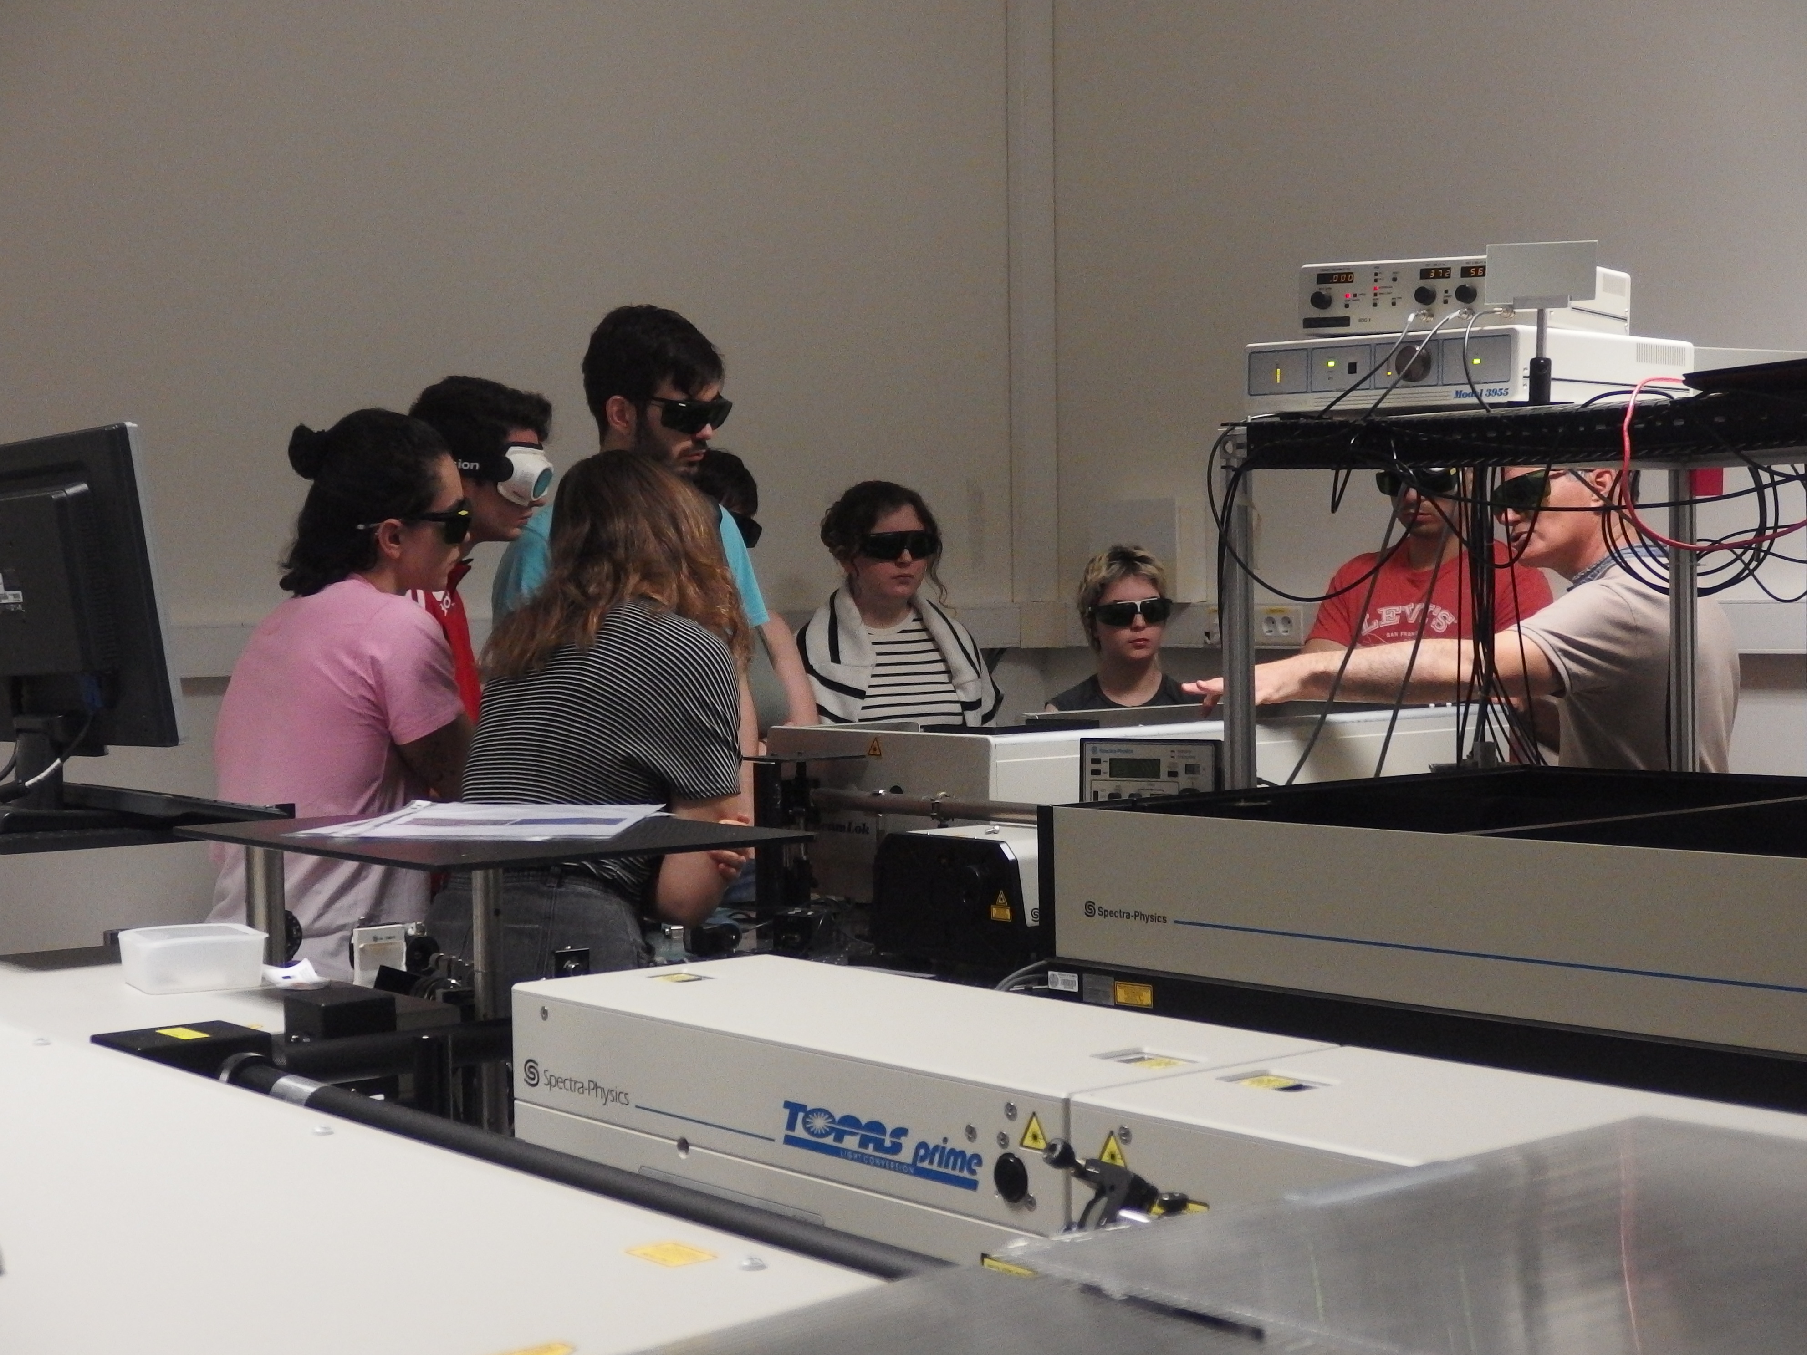
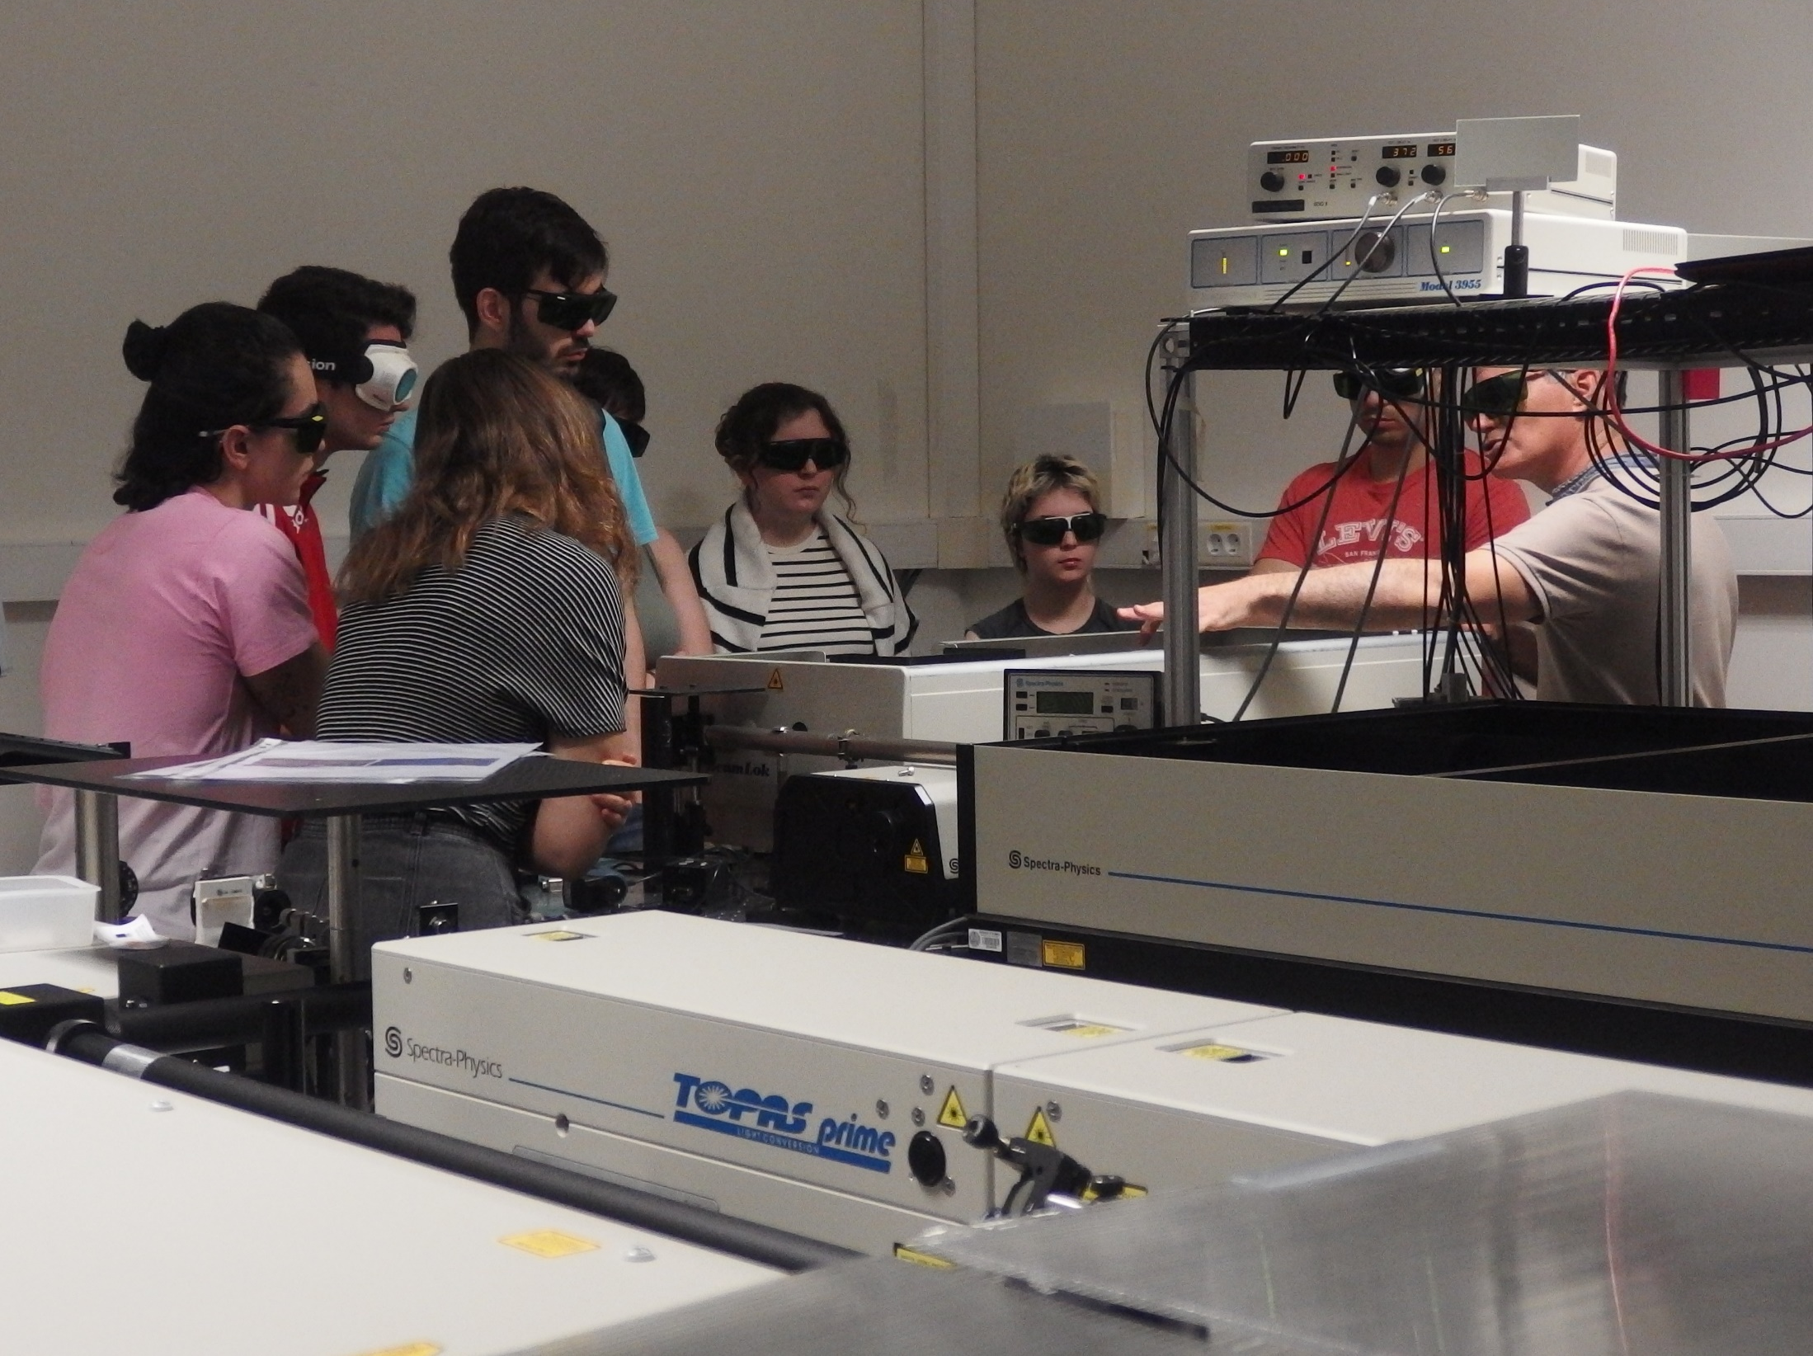
. . . con los láseres de
femtosegundos

Slide 11
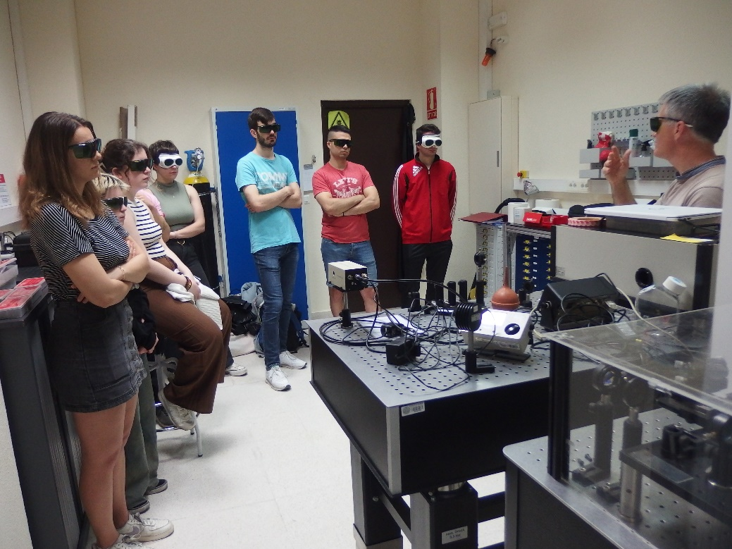
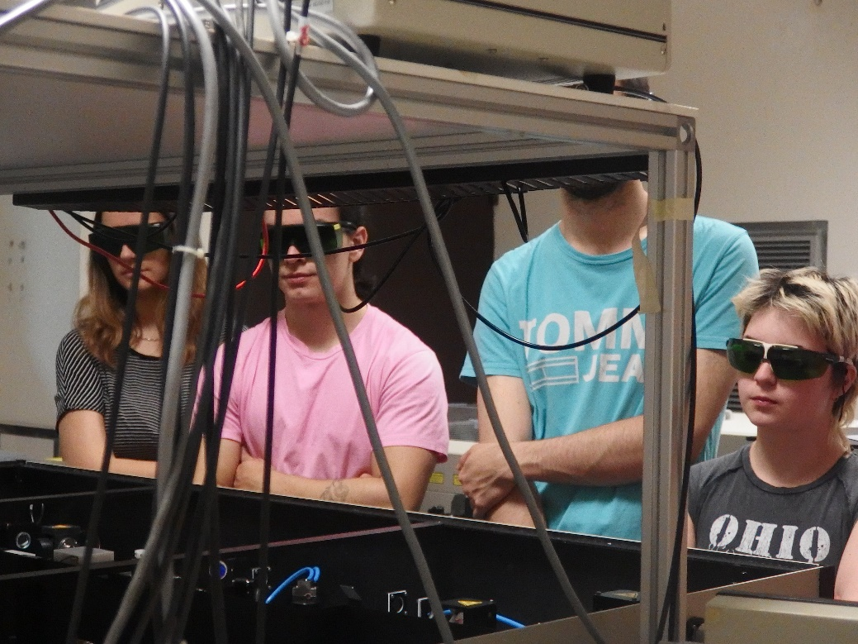
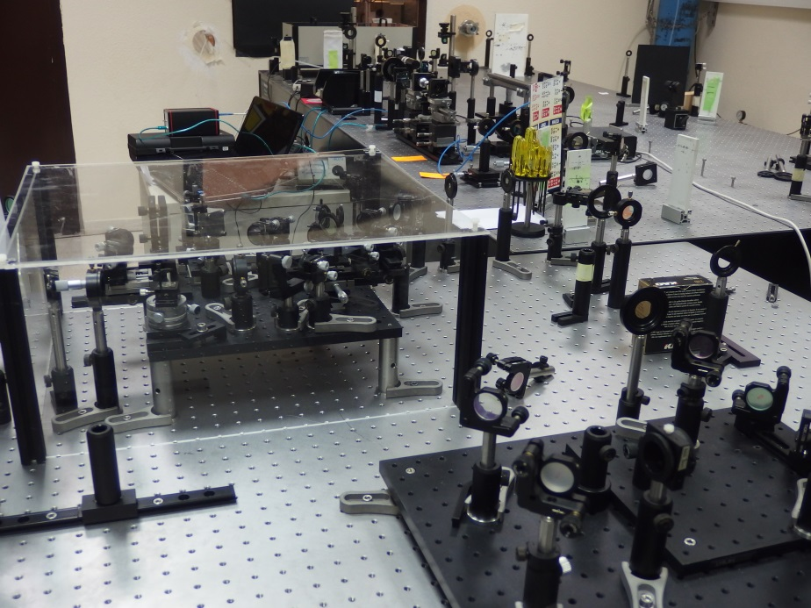
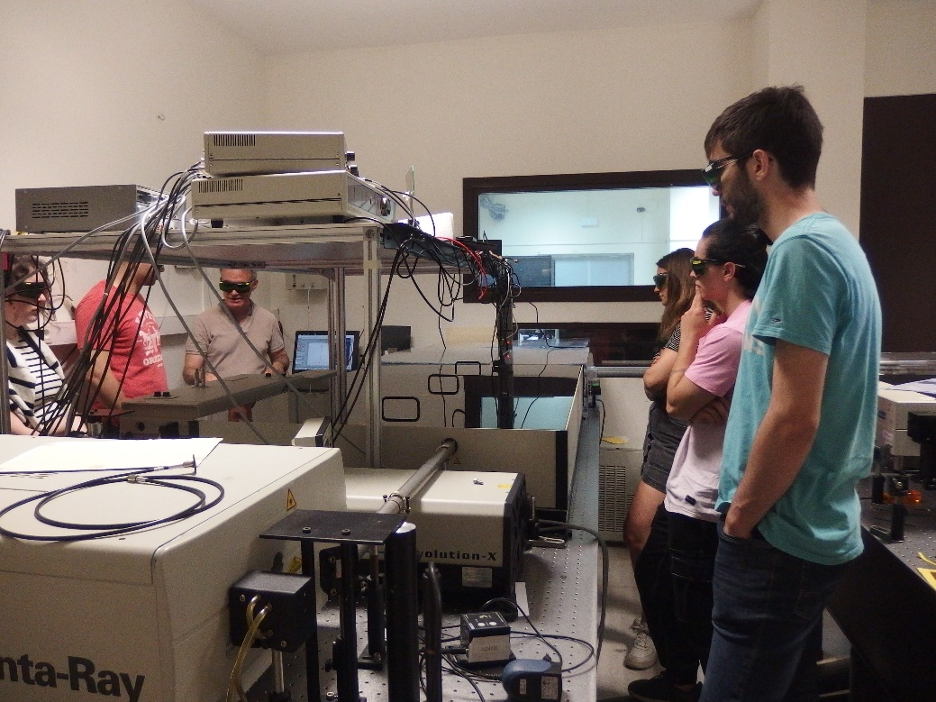

Slide 12
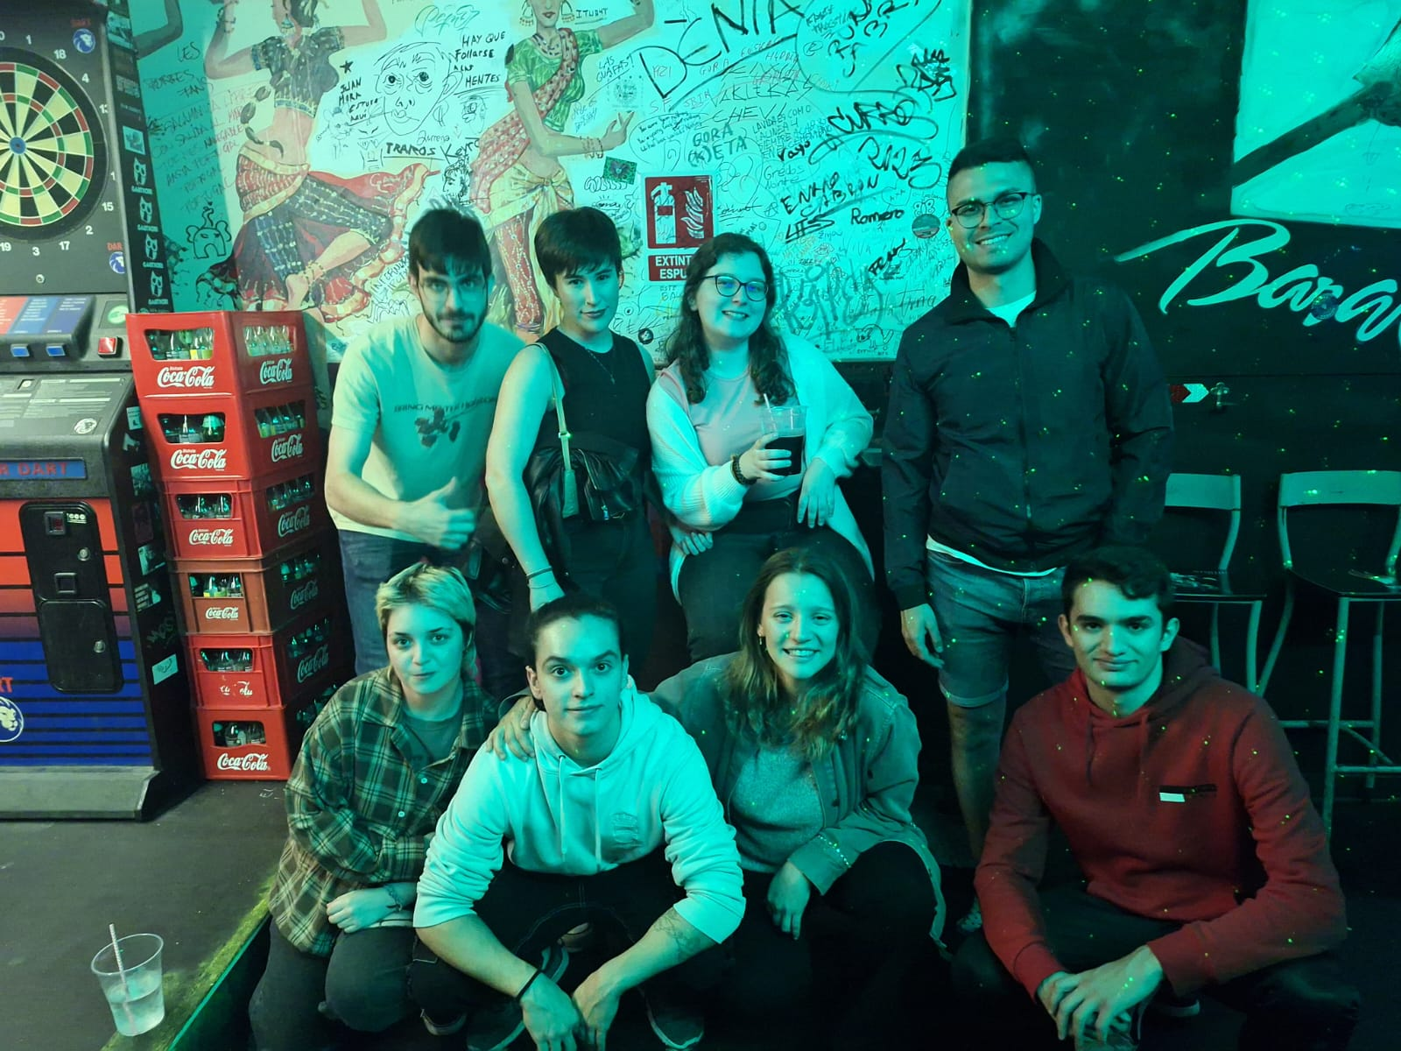
Y entre pulso y pulso,
escapadita cultural

Slide 13
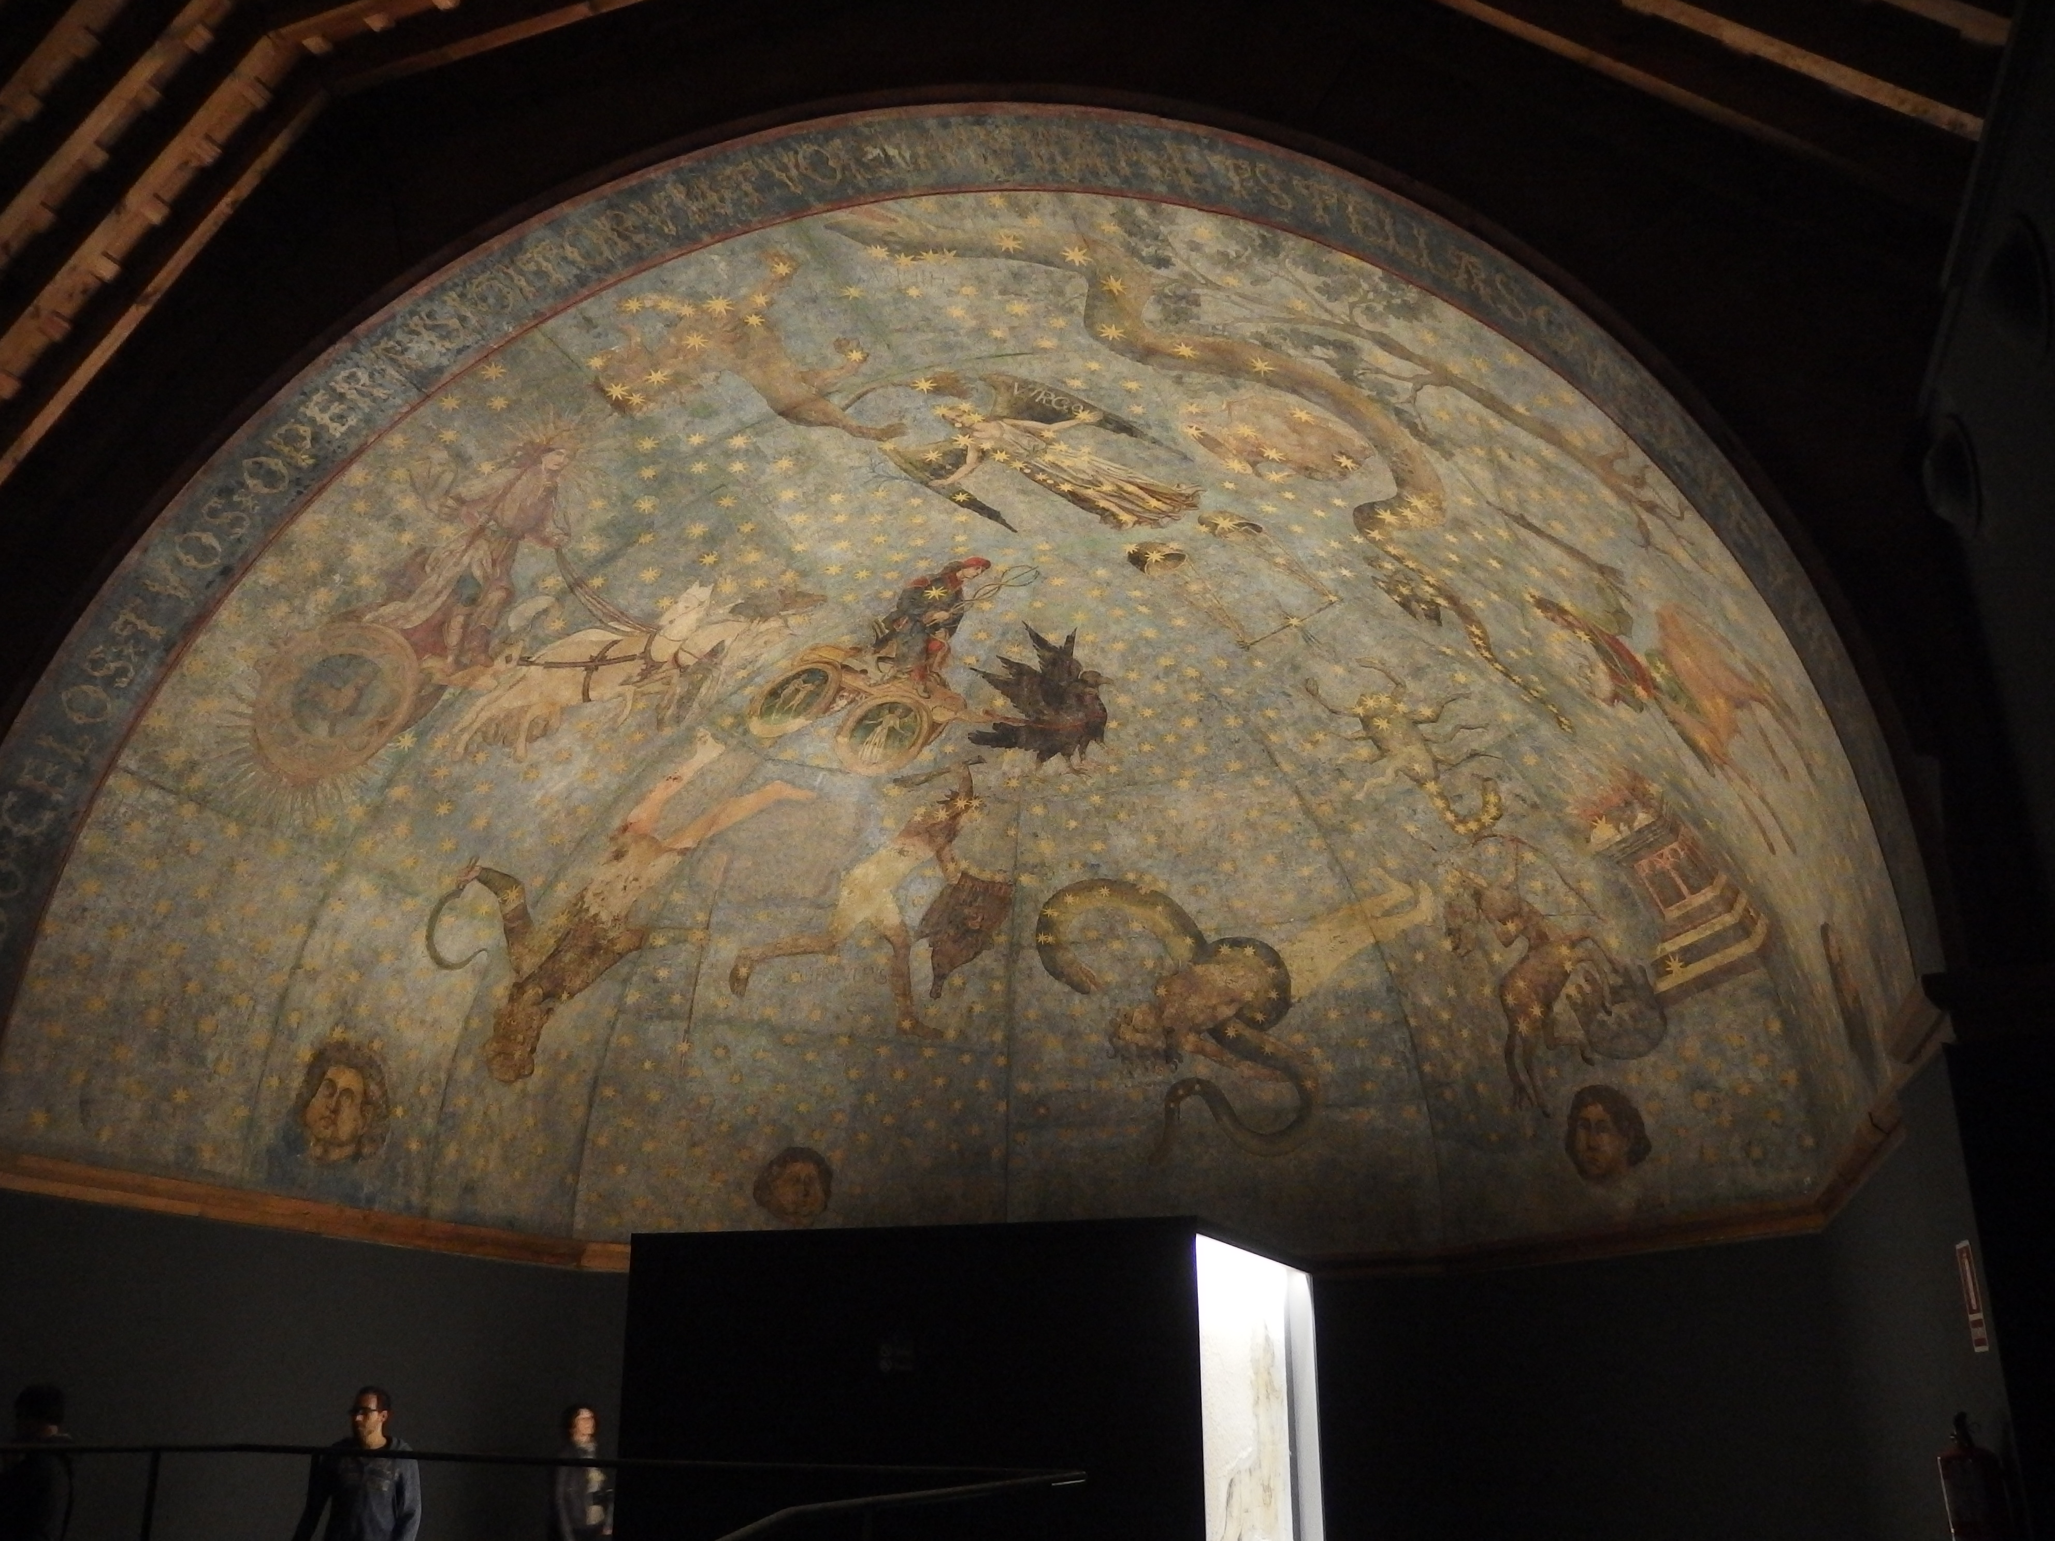
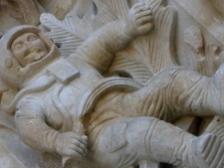
Conéctate a ...
Grupo de Aplicaciones del Láser y Fotónica ( Univ. de Salamanca)
Centro de Láseres Pulsados (CLPU)
Departamento de Física Aplicada (Universidad de Zaragoza)

